Slide 1
แนวทางการดำเนินการเรื่องร้องเรียนเกี่ยวกับการฝ่าฝืนประมวลจริยธรรมข้าราชการพลเรือน การไม่ปฏิบัติตามข้อบังคับว่าด้วยจรรยาข้าราชการ กรมอนามัย พ.ศ. 2563 และการทุจริตและประพฤติมิชอบของเจ้าหน้าที่ กรมอนามัย

Slide 2
แนวทางการดำเนินการเรื่องร้องเรียนเกี่ยวกับการฝ่าฝืนประมวลจริยธรรมข้าราชการพลเรือน การไม่ปฏิบัติตามข้อบังคับว่าด้วยจรรยาข้าราชการ กรมอนามัย พ.ศ. 2563 และการทุจริต และประพฤติมิชอบของเจ้าหน้าที่ กรมอนามัย
ตามประมวลจริยธรรมข้าราชการพลเรือน (ประกาศ ณ วันที่ 7 พฤษภาคม พ.ศ. 2564) โดยที่รัฐธรรมนูญแห่งราชอาณาจักรไทย พุทธศักราช 2560 มาตรา 36 วรรค 3 บัญญัติให้รัฐพึงจัดให้มีมาตรฐานทางจริยธรรม เพื่อให้หน่วยงานของรัฐใช้เป็นหลักในการกำหนดประมวลจริยธรรมสำหรับเจ้าหน้าที่ของรัฐในหน่วยนั้นๆ และ มติคณะรัฐมนตรี เมื่อวันที่ 27 มีนาคม 2561 เรื่อง มาตรการป้องกันและปราบปรามการทุจริตและประพฤติชอบ ซึ่งให้ส่วนราชการ รัฐวิสาหกิจ และหน่วยงานของรัฐถือปฏิบัติอย่างเคร่งครัด และให้ใช้กับกรณีที่เจ้าหน้าที่ของรัฐมีความผิดเพราะปฏิบัติหรือละเว้นการปฏิบัติหน้าที่จนเกิดความเสียหายแก่ทางราชการ และ มาตรการการดำเนินการกรณีข้าราชการฝ่าฝืนจริยธรรมหรือไม่ปฏิบัติตามประมวลจริยธรรมข้าราชการพลเรือนและข้อกำหนดจริยธรรมของส่วนราชการ (ตามหนังสือสำนักงาน ก.พ. ที่ นร 1019.2/ว 1 ลงวันที่ 12 มกราคม 2566)
เพื่อรับข้อร้องเรียนการฝ่าฝืนประมวลจริยธรรมข้าราชการพลเรือน การไม่ปฏิบัติตามข้อบังคับว่าจรรยาข้าราชการกรมอนามัย พ.ศ. 2563 และการทุจริตและประพฤติมิชอบของเจ้าหน้าที่ในสังกัด กรมอนามัย จึงได้ดำเนินการจัดทำแนวทางการจัดการเรื่องร้องเรียน เพื่อให้การดำเนินการเกี่ยวกับการฝ่าฝืนประมวลจริยธรรมข้าราชการพลเรือน การไม่ปฏิบัติตามจรรยาข้าราชการและการทุจริตและประพฤติมิชอบของเจ้าหน้าที่กรมอนามัย มีประสิทธิภาพ ประสิทธิผล ถูกต้อง โปร่งใส ยุติธรรม และแก้ไขปัญหาของผู้ร้องเรียนได้

Slide 3
ขั้นตอนการปฏิบัติการ
1. ผู้ร้องเรียน แจ้งเรื่องการฝ่าฝืนประมวลจริยธรรมข้าราชการพลเรือน การไม่ปฏิบัติตามข้อบังคับว่าด้วยจรรยาข้าราชการ กรมอนามัย และการทุจริตและประพฤติมิชอบของเจ้าหน้าที่ กรมอนามัย ผ่านช่องทางการร้องเรียน
2. ช่องทางการร้องเรียน มีดังต่อไปนี้
1.1 กล่องรับความคิดเห็น/ข้อร้องเรียน กรมอนามัย
1.2 เอกสาร/มาติดต่อด้วยตนเอง ณ กลุ่มงานจริยธรรม
กรมอนามัย กระทรวงสาธารณสุข ถ.ติวานนท์ อ.เมือง จ.นนทบุรี 11000
1.3 เว็บไซต์ “ระเบียงคุณธรรม กรมอนามัย”
1.4 Facebook เครือข่ายจริยธรรม กรมอนามัย
1.5 E – mail : ethics@anamai.mail.go.th
1.6 โทรศัพท์ 0 2590 4886
3. กลุ่มงานจริยธรรม รับเรื่องร้องเรียน
3.1 กลั่นกรองเรื่องร้องเรียนเบื้องต้น
3.2 รายงานเรื่องร้องเรียนพร้อมทั้งพยานหลักฐาน (ถ้ามี) ต่อผู้มีอำนาจลงนามคำสั่งแล้วแต่กรณี ภายใน 7 วัน นับแต่วันที่ได้รับเรื่อง
4. ผู้มีอำนาจลงนามคำสั่ง พิจารณาและให้ข้อสั่งการ ภายใน 30 วัน นับแต่วันที่ได้รับรายงาน
4.1 กรณีผู้มีอำนาจลงนามคำสั่งพิจารณาแล้วเป็นเรื่องที่ไม่เข้าข่ายรับพิจารณา ให้ยุติเรื่อง และให้กลุ่มงานจริยธรรมรายงานต่อคณะกรรมการจริยธรรมทราบ
4.2 กรณีฝ่าฝืนประมวลจริยธรรมข้าราชการพลเรือนการไม่ปฏิบัติตามข้อบังคับกรมอนามัยว่าด้วยจรรยาข้าราชการกรมอนามัย พ.ศ. 2563 ให้กลุ่มงานจริยธรรมดำเนินการตามข้อ 5
4.3 กรณีทุจริตและประพฤติมิชอบ ผิดวินัย และอื่นๆ ให้กลุ่มงานจริยธรรมรายงานต่อคณะกรรมการจริยธรรมรับทราบ
4.4 กลุ่มงานจริยธรรมแจ้งผู้ร้องเรียน

Slide 4
ขั้นตอนการปฏิบัติการ
(ต่อ)
5. เรื่องที่เข้าข่ายรับพิจารณา กรณีฝ่าฝืนประมวลจริยธรรมข้าราชการพลเรือนการไม่ปฏิบัติตามข้อบังคับกรมอนามัยว่าด้วยจรรยาข้าราชการกรมอนามัย พ.ศ. 2563 ดำเนินการภายใน 25 วัน
5.1 กลุ่มงานจริยธรรมดำเนินการสืบสวนและสอบสวน รวมรวมข้อเท็จจริงและตรวจสอบพฤติการณ์
5.2 สรุปและส่งเรื่องให้คณะกรรมการจริยธรรมพิจารณา
6. คณะกรรมการจริยธรรม พิจารณาและตรวจสอบข้อเท็จจริง และเสนอความเห็นต่อผู้มีอำนาจลงนามคำสั่ง แล้วแต่กรณี ดำเนินการภายใน 20 วัน
7. ผู้มีอำนาจลงนามคำสั่ง พิจารณา ภายใน 3 วัน
7.1 กรณีไม่มีความผิด ยุติเรื่อง และให้กลุ่มงานจริยธรรมรายงานต่อคณะกรรมการจริยธรรมรับทราบ
7.2 กรณีมีความผิด แล้วแต่กรณี พิจารณาและสั่งลงโทษทางจริยธรรม ดังนี้
- ว่ากล่าวตักเตือน
- สั่งให้ผู้นั้นได้รับการพัฒนา
- ทำทัณฑ์บนเป็นหนังสือ
- ดำเนินการตามมาตรการทางการบริหาร เช่น การสับเปลี่ยนหมุนเวียนงาน การย้ายไปปฏิบัติหน้าที่อื่น
7.3 กลุ่มงานจริยธรรมแจ้งผู้ร้องเรียน
8. กลุ่มงานจริยธรรม รายงานสั่งลงโทษทางจริยธรรมไปยังสำนักงาน ก.พ. ภายใน 2 วัน
9. กลุ่มงานจริยธรรม รายงานต่อคณะกรรมการจริยธรรมรับทราบ ภายใน 3 วัน
10. กลุ่มงานจริยธรรมบันทึกข้อมูลในระบบงานบุคลากร และแจ้งกลุ่มทะเบียนประวัติและบำเหน็จความชอบ เพื่อบันทึกข้อมูลในทะเบียนประวัติ แล้วแต่กรณี ทั้งนี้ให้ดำเนินการทันที

Slide 5
กระบวนการจัดการเรื่องร้องเรียน
1
ผู้ร้องเรียน แจ้งเรื่องการฝ่าฝืนประมวลจริยธรรมข้าราชการพลเรือน การไม่ปฏิบัติตามข้อบังคับว่าด้วยจรรยาข้าราชการ กรมอนามัย และการทุจริตและประพฤติมิชอบของเจ้าหน้าที่ กรมอนามัย ผ่านช่องทางการร้องเรียน
• กล่องรับความคิดเห็น/ข้อร้องเรียน กรมอนามัย
• เอกสาร/มาติดต่อด้วยตนเอง ณ กลุ่มงานจริยธรรม
• กรมอนามัย กระทรวงสาธารณสุข ถ.ติวานนท์ อ.เมือง จ.นนทบุรี 11000
• เว็บไซต์ “ระเบียงคุณธรรม กรมอนามัย”
• Facebook เครือข่ายจริยธรรม กรมอนามัย
• E – mail : ethics@anamai.mail.go.th
• โทรศัพท์ 0 2590 4886
2
กลุ่มงานจริยธรรม รับเรื่องร้องเรียน
•กลั่นกรองเรื่องร้องเรียนเบื้องต้น
• รายงานเรื่องร้องเรียนพร้อมทั้งพยานหลักฐาน (ถ้ามี) ต่อผู้มีอำนาจลงนามคำสั่ง แล้วแต่กรณีภายใน 7 วัน นับแต่วันที่ได้รับเรื่อง
ระยะเวลาดำเนินการ 7 วัน
3

Slide 6
กระบวนการจัดการเรื่องร้องเรียน
4
ระยะเวลาดำเนินการ 30 วัน
ผู้มีอำนาจลงนามคำสั่งพิจารณาและให้ข้อสั่งการ ภายใน 30 วัน นับตั้งแต่วันที่ได้รับรายงาน
เรื่องที่ไม่เข้าข่ายรับพิจารณา
ยุติเรื่อง
กลุ่มงานจริยธรรมแจ้งผู้ร้องเรียนทราบ
ก
เรื่องที่เข้าข่ายรับพิจารณา
กรณีฝ่าฝืนประมวลจริยธรรมข้าราชการ พลเรือนการไม่ปฏิบัติตามข้อบังคับกรมอนามัยว่าด้วยจรรยาข้าราชการกรมอนามัย พ.ศ. 2563
กรณีทุจริตและประพฤติมิชอบ ผิดวินัย และอื่นๆ
ก
กลุ่มงานจริยธรรม
•กลุ่มงานจริยธรรมดำเนินการสืบสวนและสอบสวน รวมรวมข้อเท็จจริงและตรวจสอบพฤติการณ์ •สรุปและส่งเรื่องให้คณะกรรมการจริยธรรมพิจารณา
ระยะเวลาดำเนินการ 25 วัน
5
เครื่องหมาย
หมายถึง จุดเชื่อมต่อหน้าถัดไป
หมายถึง จุดเชื่อมต่อขั้นตอน
A
A
ก

Slide 7
กระบวนการจัดการเรื่องร้องเรียน
A
คณะกรรมการจริยธรรม พิจารณาและตรวจสอบข้อเท็จจริง และเสนอความเห็นต่อผู้มีอำนาจลงนามคำสั่ง แล้วแต่กรณี
ระยะเวลาดำเนินการ 20 วัน
6
ผู้มีอำนาจลงนามคำสั่งพิจารณา
7
กลุ่มงานจริยธรรม แจ้งผู้ร้องเรียนทราบ
ยุติเรื่อง
มีความผิด
ก
ระยะเวลาดำเนินการ 3 วัน
กรณีมีความผิด แล้วแต่กรณี พิจารณาและสั่งลงโทษทางจริยธรรม - ว่ากล่าวตักเตือน
- สั่งให้ผู้นั้นได้รับการพัฒนา
- ทำทัณฑ์บนเป็นหนังสือ
- ดำเนินการตามมาตรการทางการบริหาร
เครื่องหมาย
หมายถึง จุดเชื่อมต่อหน้าถัดไป
หมายถึง จุดเชื่อมต่อขั้นตอน
A
ก

Slide 8
กระบวนการจัดการเรื่องร้องเรียน
กลุ่มงานจริยธรรม รายงานสั่งลงโทษทางจริยธรรมไปยังสำนักงาน ก.พ.
ระยะเวลาดำเนินการ 2 วัน
8
กลุ่มงานจริยธรรม รายงานต่อคณะกรรมการจริยธรรม
ระยะเวลาดำเนินการ 3 วัน
9
ก
ระยะเวลาดำเนินการ ทันที
10
• กลุ่มงานจริยธรรม บันทึกข้อมูลในระบบงานบุคลากร
• กลุ่มทะเบียนประวัติและบำเหน็จความชอบ บันทึกข้อมูลในทะเบียนประวัติ แล้วแต่กรณี
เครื่องหมาย
หมายถึง จุดเชื่อมต่อหน้าถัดไป
หมายถึง จุดเชื่อมต่อขั้นตอน
หมายเหตุ
ทั้งนี้ระยะเวลาการดำเนินการเรื่องร้องเรียนเกี่ยวกับกรณีฝ่าฝืนประมวลจริยธรรมข้าราชการพลเรือนการไม่ปฏิบัติตามข้อบังคับกรมอนามัยว่าด้วยจรรยาข้าราชการกรมอนามัย พ.ศ. 2563 และการทุจริตและประพฤติมิชอบของเจ้าหน้าที่กรมอนามัย ให้เป็นไปตามมาตรา 49 แห่งพระราชบัญญัติจัดตั้งศาลปกครองและวิธีพิจารณาคดีปกครอง พ.ศ.2542
A
ก

Slide 9
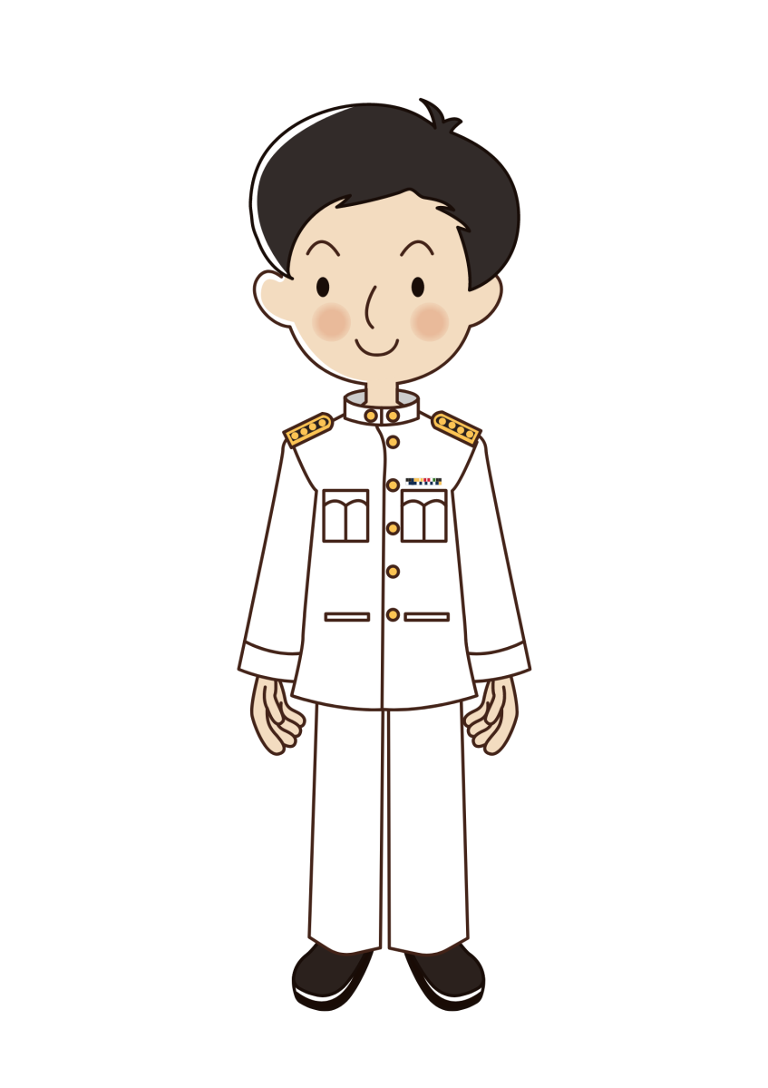
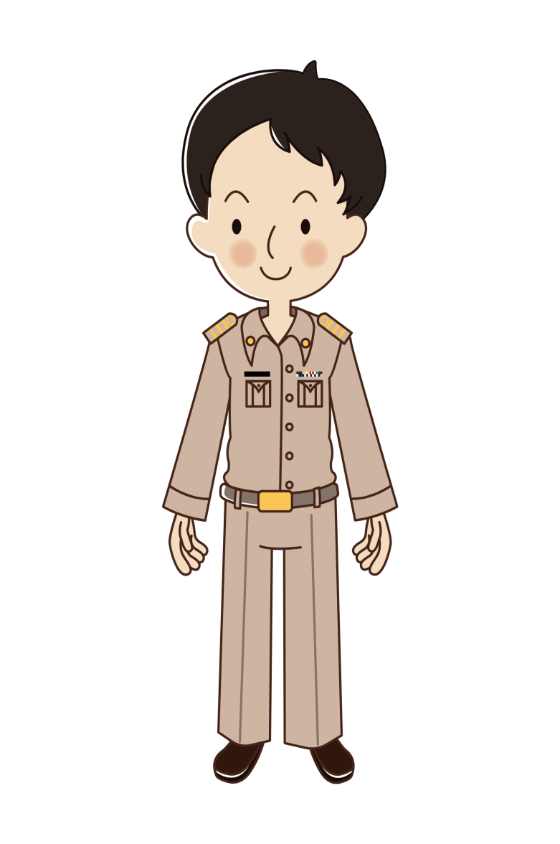
จัดทำโดย
กลุ่มงานจริยธรรม
กองการเจ้าหน้าที่
กรมอนามัย
กระทรวงสาธารณสุข

